Slide 1
CSC217 : IA et Calcul Scientifique
Réduction de dimension
Samir Beneddine - samir.beneddine@onera.fr

Slide 2
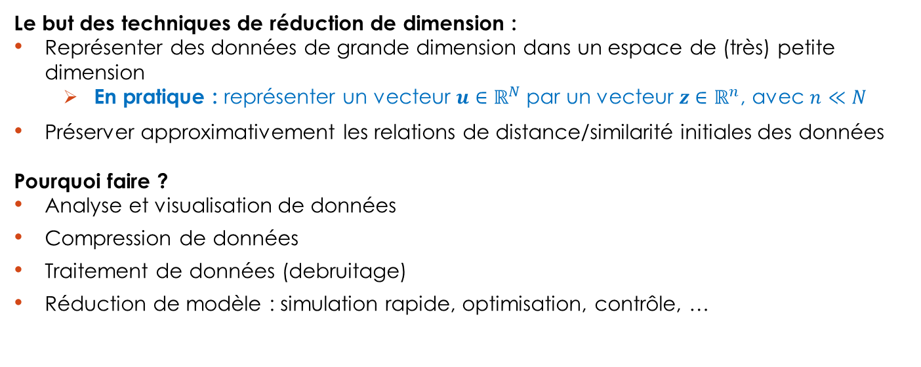
Réduction de dimension
Le but des techniques de réduction de dimension :
Représenter des données de grande dimension dans un espace de (très) petite dimension
En pratique : représenter un vecteur $u∈ℝ^{N}$ par un vecteur $z∈ℝ^{n}$, avec $n≪N$
Préserver approximativement les relations de distance/similarité initiales des données
Pourquoi faire ?
Analyse et visualisation de données
Compression de données
Traitement de données (debruitage)
Réduction de modèle : simulation rapide, optimisation, contrôle, …

Slide 3
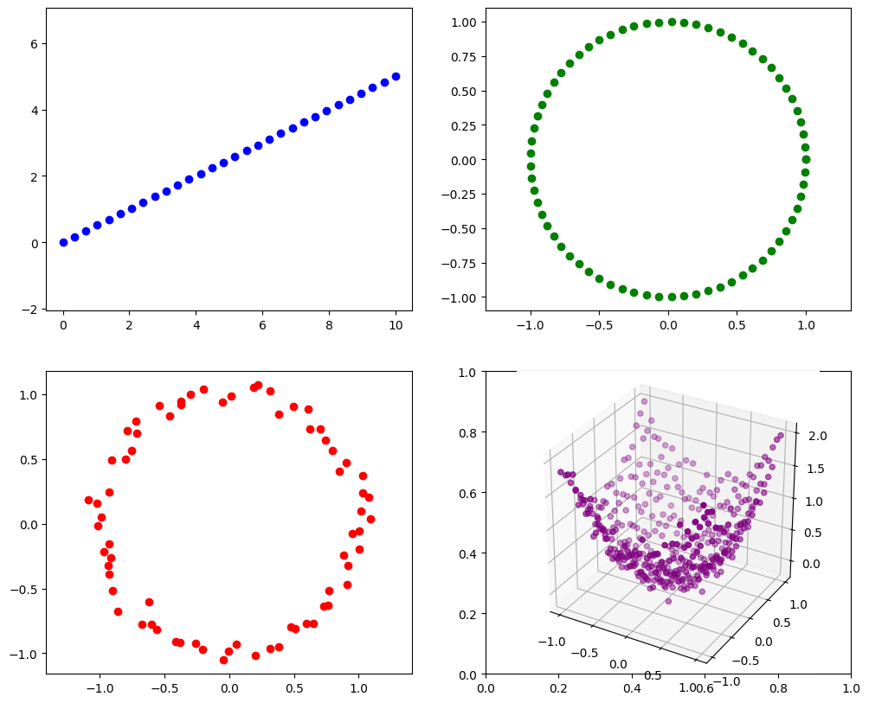
Quelques exemples
Quelle est la « vraie dimensionnalité » de ces données ?

Slide 4
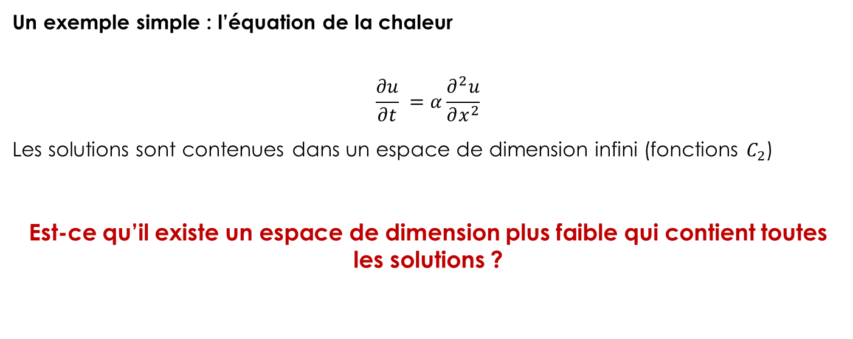
Cas physique : l’équation de la chaleur
Un exemple simple : l’équation de la chaleur
$$\frac{∂u}{∂t} =α\frac{∂^{2}u}{∂x^{2}}$$
Les solutions sont contenues dans un espace de dimension infini (fonctions $C_{2}$)
Est-ce qu’il existe un espace de dimension plus faible qui contient toutes les solutions ?

Slide 5


Cas physique : l’équation de la chaleur
On se restreint au cas où la solution initiale est une gaussienne centrée d’amplitude et d’écart-type quelconque :
$$u(x,0) = A e^{−\frac{x^{2}}{2σ^{2}}}$$
On peut montrer que les solutions sont alors toujours des gaussiennes :
Voir Notebook Jupyter

Slide 6
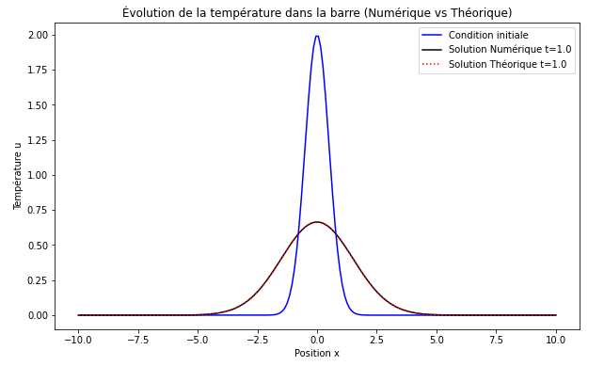

Cas physique : l’équation de la chaleur
Les solutions numériques que nous avons calculées (approximations des fonctions continues de dimension $∞$) sont de dimension $N=200×N_{t}$
A-t-on besoin d’autant de ddl pour décrire l’ensemble des solutions ?
Est ce que les solutions appartiennent à un espace plus petit ?
Intuitivement, quelle est la « vraie » dimensionnalité des données ?

Slide 7




Cas physique : l’équation de la chaleur
Fonction solution $u(x,t)$
$$α$$
$$A$$
$$σ$$
$ℝ^{200×N_{t}}$ (discret) ou $C_{2}$ (continu)
$$ℝ^{3}$$

Slide 8
Cas physique : l’équation de la chaleur
Fonction solution $u(x,t)$
$$α$$
$$A$$
$$σ$$
$ℝ^{200×N_{t}}$ (discret) ou $C_{2}$ (continu)
$$ℝ^{3}$$

Slide 9
Cas physique : l’équation de la chaleur
Question : est ce que l’espace des fonctions solutions est un espace vectoriel ?
Fonction solution $u(x,t)$
$$α$$
$$A$$
$$σ$$
$ℝ^{200×N_{t}}$ (discret) ou $C_{2}$ (continu)
$$ℝ^{3}$$

Slide 10
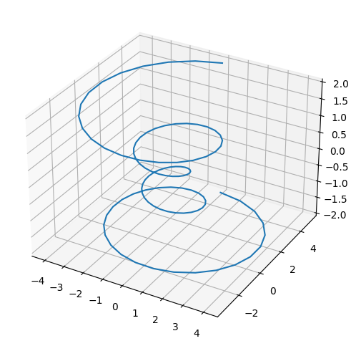
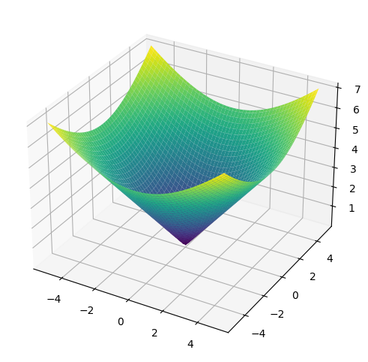

Notion de manifold (variété)
Les solutions considérées appartiennent à un manifold (variété) de dimension 3
Manifold : généralisation de la notion de courbe et surface en dimension $N$

Slide 11
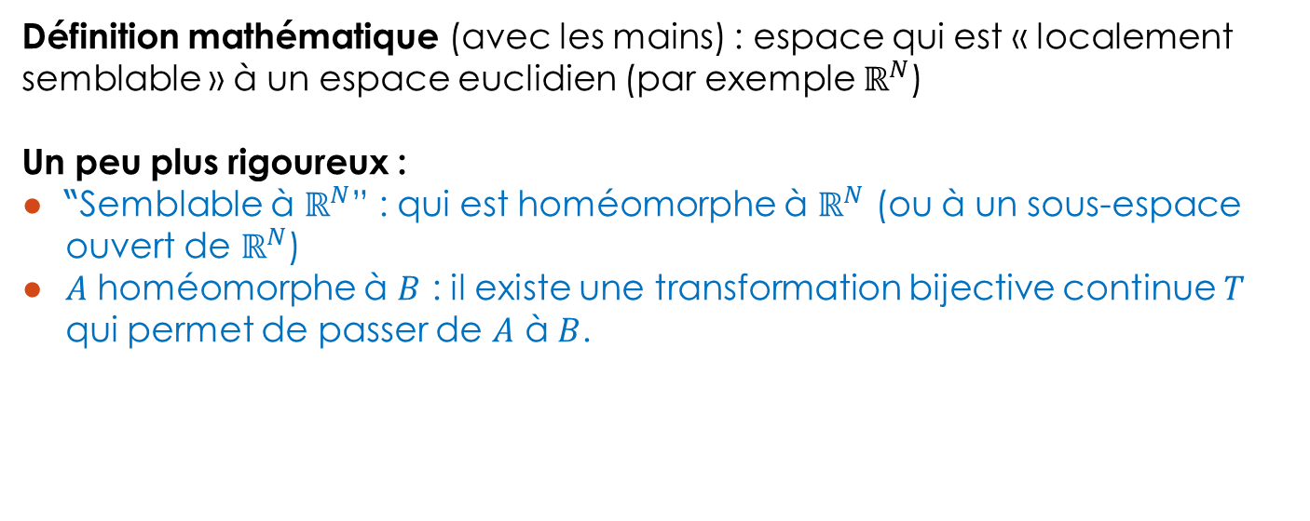
Notion de manifold (variété)
Définition mathématique (avec les mains) : espace qui est « localement semblable » à un espace euclidien (par exemple $ℝ^{N}$)
Un peu plus rigoureux :
“Semblable à $ℝ^{N}$” : qui est homéomorphe à $ℝ^{N}$ (ou à un sous-espace ouvert de $ℝ^{N}$)
$A$ homéomorphe à $B$ : il existe une transformation bijective continue $T$ qui permet de passer de $A$ à $B$.

Slide 12
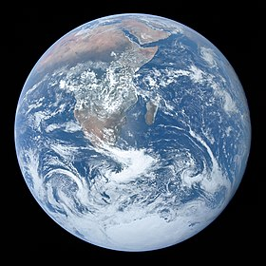
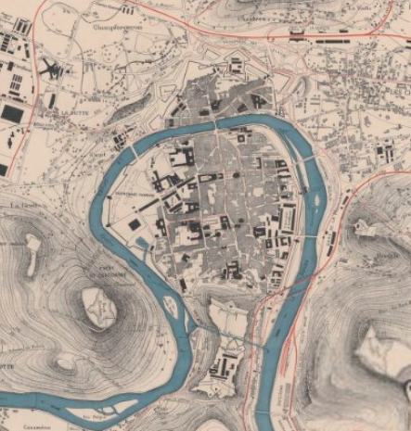

Notion de manifold (variété)
“Localement semblable” : certaines variétés ne sont pas « globalement semblables ».
Par contre, en chaque point, on peut découper un morceau qu’on peut décrire par un jeu de coordonnées (sous ensemble de $ℝ^{2}$)
Exemple : une ville
Exemple : sphère
Quelle est la dimension du manifold ?
Quel problème y a-t-il si l’on représente chaque point par (latitude, longitude) ?

Slide 13
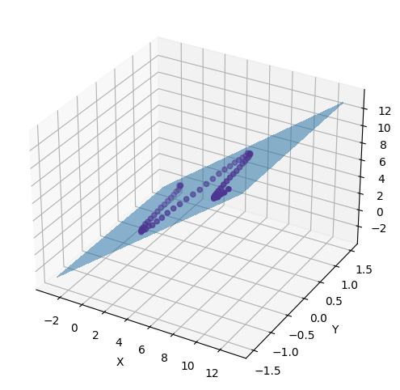
Travailler à partir de données
Calculer un manifold courbé (cas non linéaire) est complexe. Il est beaucoup plus simple (mais sous-optimal) de calculer un sous espace vectoriel (linéaire) qui englobe le manifold.
Exemple : données 3D, manifold courbé 1D, contenu dans un plan

Slide 14
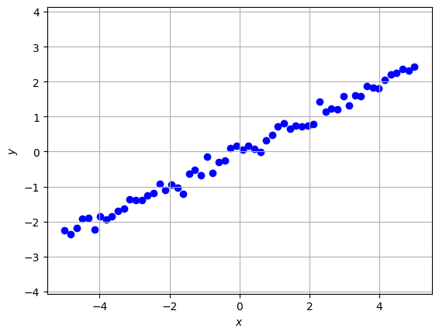
Principal Component Analysis
La PCA est la méthode standard de réduction de dimension linéaire.
Mathématiquement, cela est lié à une décomposition en valeurs singulières (SVD) d’une matrice de données.
Dans le domaine de la mécanique (fluide, structure), on retrouve souvent le terme de Proper Orthogonal Decomposition (POD).
On retrouve aussi l’appelation de Karhunen-Loéve (KL) Expension.
Illustration sur un cas simple : recherche d’une représentation 1D de données 2D
Quelle est la direction (vecteur) qui représente le mieux les données ?
?
?

Slide 15

Principal Component Analysis
Quelle est la direction (vecteur) qui représente le mieux les données ?
On cherche un vecteur normé $v$ qui représente au mieux les données. Qu’est ce que ça veut dire ?

Slide 16
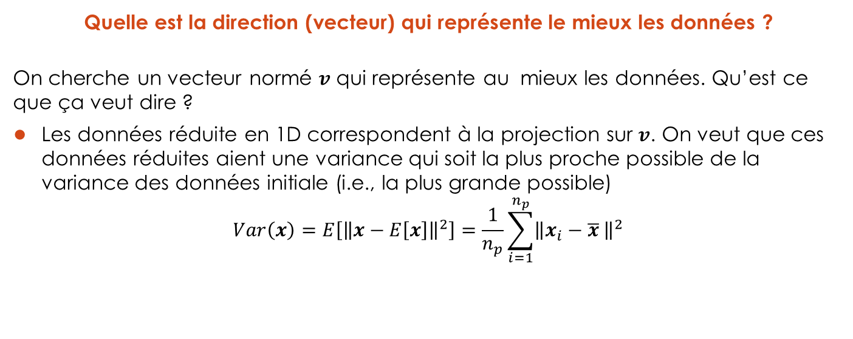
Principal Component Analysis
Quelle est la direction (vecteur) qui représente le mieux les données ?
On cherche un vecteur normé $v$ qui représente au mieux les données. Qu’est ce que ça veut dire ?
Les données réduite en 1D correspondent à la projection sur $v$. On veut que ces données réduites aient une variance qui soit la plus proche possible de la variance des données initiale (i.e., la plus grande possible)
$$Var\left(x\right)=E\left[{\left\|x−E\left[x\right]\right\|}^{2}\right]=\frac{1}{n_{p}}\sum_{i=1}^{n_{p}}{{\left\|x_{i}−\overline{x} \right\|}^{2}}$$
?
?

Slide 17

Principal Component Analysis
Quelle est la direction (vecteur) qui représente le mieux les données ?
On cherche donc, quelque soit la dimension, à maximiser la variance des données projetées. On considère des données centrées $X$
Projection de données $X∈ℝ^{n_{p}}×ℝ^{N}$ ($n_{p}$ points en dimension $N$) selon un vecteur unitaire $v∈ℝ^{N}$
$$X_{r}=Xv∈ℝ^{n_{p}}$$

Slide 18
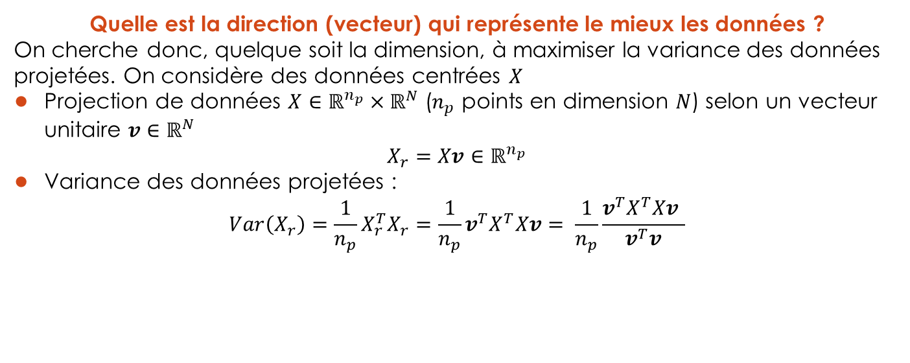
Principal Component Analysis
Quelle est la direction (vecteur) qui représente le mieux les données ?
On cherche donc, quelque soit la dimension, à maximiser la variance des données projetées. On considère des données centrées $X$
Projection de données $X∈ℝ^{n_{p}}×ℝ^{N}$ ($n_{p}$ points en dimension $N$) selon un vecteur unitaire $v∈ℝ^{N}$
$$X_{r}=Xv∈ℝ^{n_{p}}$$
Variance des données projetées :
$$Var\left(X_{r}\right)={\frac{1}{n_{p}}X}_{r}^{T}X_{r}=\frac{1}{n_{p}}{v^{T}X}^{T}Xv= \frac{1}{n_{p}}\frac{{v^{T}X}^{T}Xv }{v^{T}v}$$

Slide 19
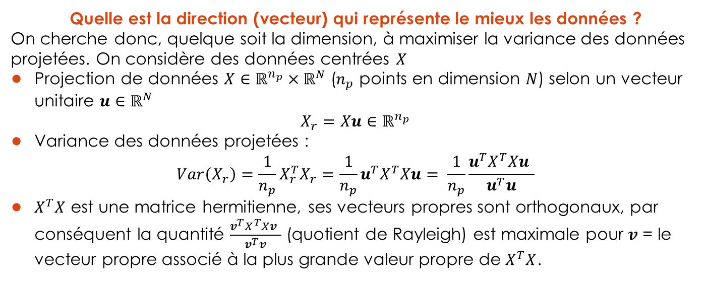
Principal Component Analysis
Quelle est la direction (vecteur) qui représente le mieux les données ?
On cherche donc, quelque soit la dimension, à maximiser la variance des données projetées. On considère des données centrées $X$
Projection de données $X∈ℝ^{n_{p}}×ℝ^{N}$ ($n_{p}$ points en dimension $N$) selon un vecteur unitaire $u∈ℝ^{N}$
$$X_{r}=Xu∈ℝ^{n_{p}}$$
Variance des données projetées :
$$Var\left(X_{r}\right)={\frac{1}{n_{p}}X}_{r}^{T}X_{r}=\frac{1}{n_{p}}{u^{T}X}^{T}Xu= \frac{1}{n_{p}}\frac{{u^{T}X}^{T}Xu }{u^{T}u}$$
$X^{T}X$ est une matrice hermitienne, ses vecteurs propres sont orthogonaux, par conséquent la quantité $\frac{{v^{T}X}^{T}Xv }{v^{T}v}$ (quotient de Rayleigh) est maximale pour $v$ = le vecteur propre associé à la plus grande valeur propre de $X^{T}X$.

Slide 20
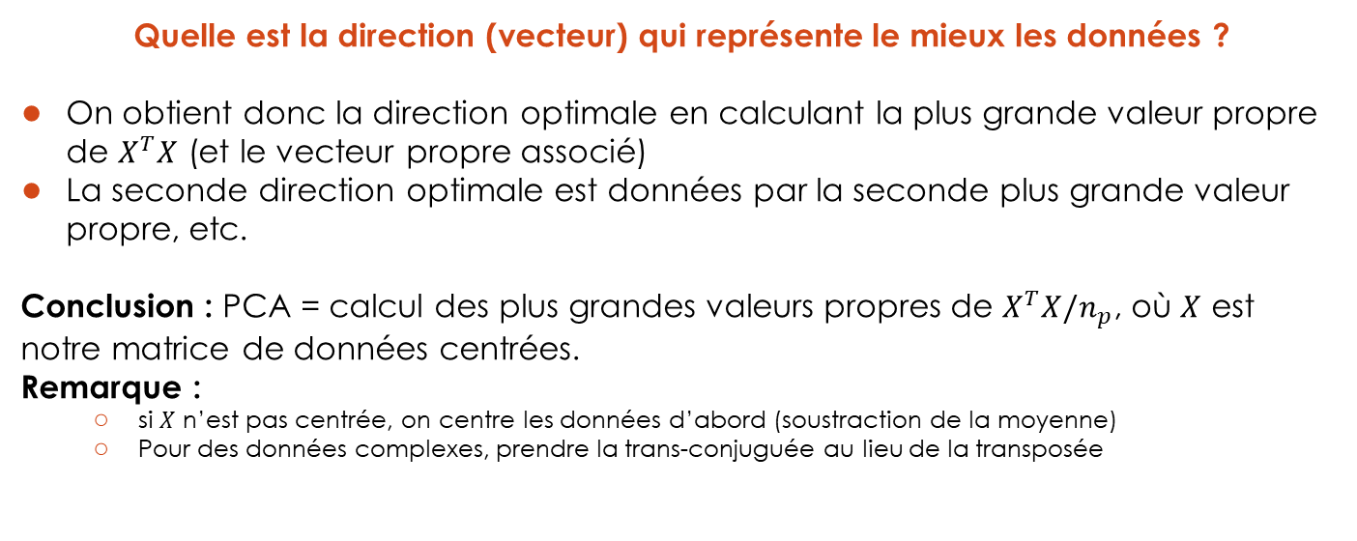
Principal Component Analysis
Quelle est la direction (vecteur) qui représente le mieux les données ?
On obtient donc la direction optimale en calculant la plus grande valeur propre de $X^{T}X$ (et le vecteur propre associé)
La seconde direction optimale est données par la seconde plus grande valeur propre, etc.
Conclusion : PCA = calcul des plus grandes valeurs propres de $X^{T}X/n_{p}$, où $X$ est notre matrice de données centrées.
Remarque :
si $X$ n’est pas centrée, on centre les données d’abord (soustraction de la moyenne)
Pour des données complexes, prendre la trans-conjuguée au lieu de la transposée

Slide 21
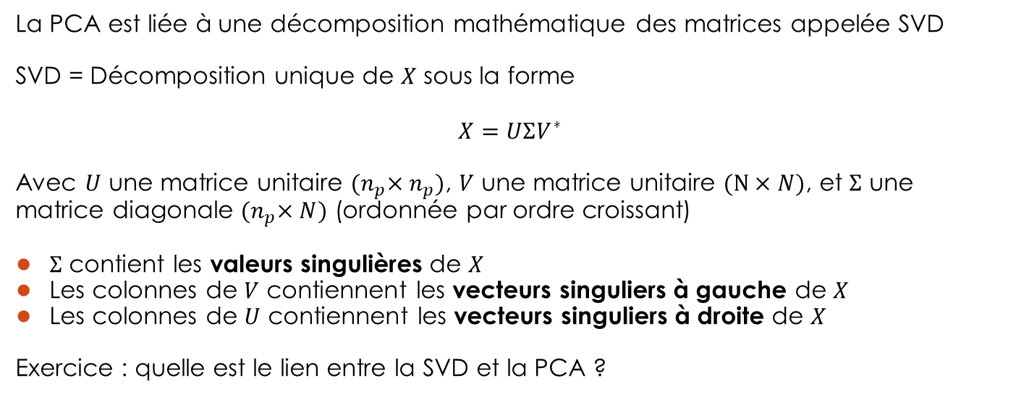
Singular Value Decomposition
La PCA est liée à une décomposition mathématique des matrices appelée SVD
SVD = Décomposition unique de $X$ sous la forme
$$X=UΣV^{∗}$$
Avec $U$ une matrice unitaire ${(n}_{p}×n_{p})$, $V$ une matrice unitaire $(N×N)$, et $Σ$ une matrice diagonale ${(n}_{p}×N)$ (ordonnée par ordre croissant)
$Σ$ contient les valeurs singulières de $X$
Les colonnes de $V$ contiennent les vecteurs singuliers à gauche de $X$
Les colonnes de $U$ contiennent les vecteurs singuliers à droite de $X$
Exercice : quelle est le lien entre la SVD et la PCA ?

Slide 22
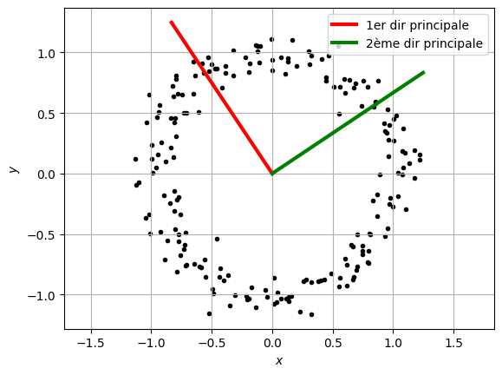
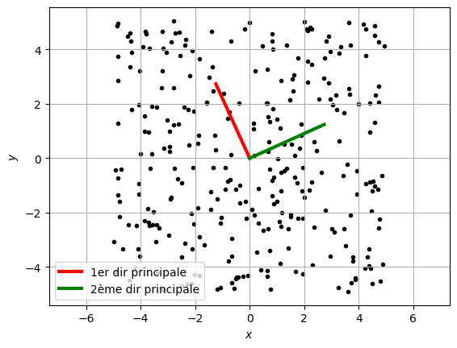
Quelques limites de la PCA
La nature linéaire de la PCA ne permet pas de réduire de manière optimale les données qui appartiennent à un manifold courbe

Slide 23
Quelques limites de la PCA
La PCA ne distingue pas l’absence de structure dans les données et l’existence de structures non-linéaires (courbées)
Les outliers peuvent beaucoup dégrader la réduction par PCA (voir TD)
Dans le contexte des solutions d’EDP, les équations hyperbolique posent problème pour la PCA (aka POD) (voir TD)
Utilisation de la PCA/POD
Permet d’analyser des données de simulations pour observer des structures caractéristiques
Permet de débruiter/compresser des données
Permet de construire des modèles réduits à partir des équations qui gouvernent un système dynamique
…

Slide 24
Equation de la chaleur
Calcul des « modes POD » à partir des snapshots à chaque instant d’une simulation

Slide 25
Kernel-PCA
K-PCA : généralisation non-linéaire de la PCA
Idée centrale : on applique une transformation non-linéaire aux données vers un espace de grande dimension avant de faire la PCA
L’espace transformé est appelé le feature space
Avec une transformation bien choisie, on peut parfois capturer la dimension réelle du manifold qui contient les données
La K-PCA est souvent utiliser pour du clustering ou de la visualisation de données car en passant à un espace de plus grande dimension que l’espace original, il est souvent possible d’obtenir des données linéairement séparables.

Slide 26
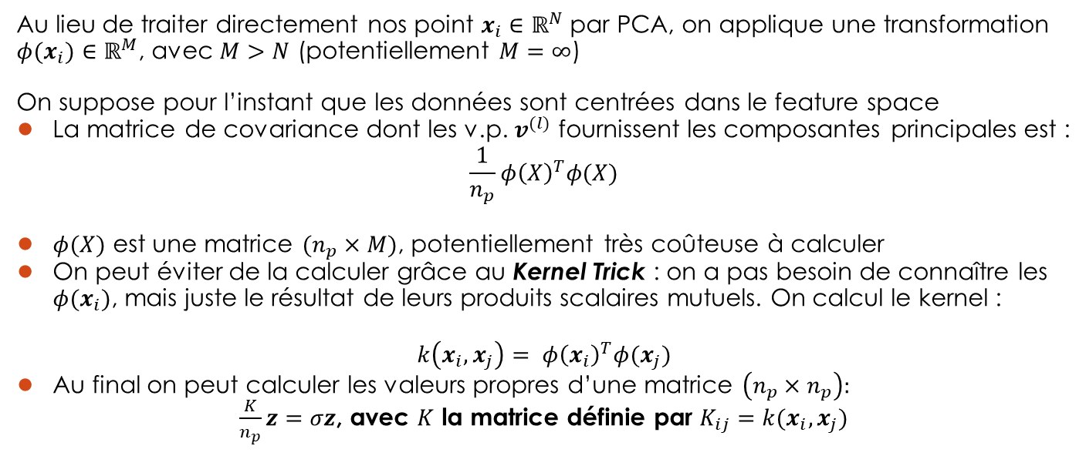
Kernel-PCA
Au lieu de traiter directement nos point $x_{i}∈ℝ^{N}$ par PCA, on applique une transformation ${φ(x}_{i})∈ℝ^{M}$, avec $M>N$ (potentiellement $M=∞$)
On suppose pour l’instant que les données sont centrées dans le feature space
La matrice de covariance dont les v.p. $v^{(l)}$ fournissent les composantes principales est :
$$\frac{1}{n_{p}}{φ\left(X\right)}^{T}φ(X)$$
$φ(X)$ est une matrice $(n_{p}×M)$, potentiellement très coûteuse à calculer
On peut éviter de la calculer grâce au Kernel Trick : on a pas besoin de connaître les ${φ(x}_{i})$, mais juste le résultat de leurs produits scalaires mutuels. On calcul le kernel :
$${k\left(x_{i},x_{j}\right)= φ\left(x_{i}\right)}^{T}φ(x_{j})$$
Au final on peut calculer les valeurs propres d’une matrice $\left(n_{p}×n_{p}\right):$
$\frac{K}{n_{p}}z=σz$, avec $K$ la matrice définie par $K_{ij}=k(x_{i},x_{j})$

Slide 27
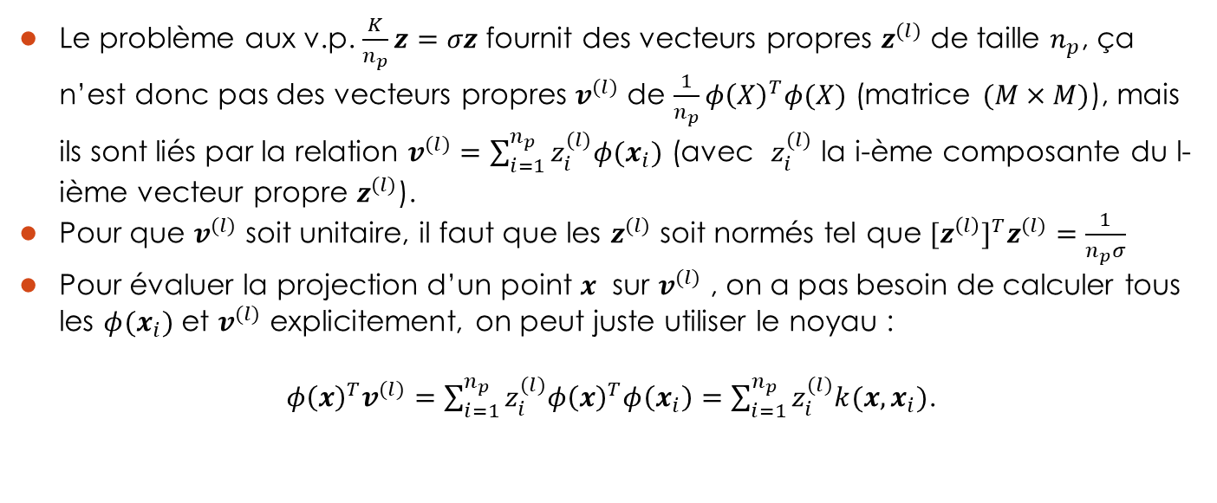
Kernel-PCA
Le problème aux v.p. $\frac{K}{n_{p}}z=σz$ fournit des vecteurs propres $z^{(l)}$ de taille $n_{p}$, ça n’est donc pas des vecteurs propres $v^{(l)}$ de $\frac{1}{n_{p}}{φ\left(X\right)}^{T}φ(X)$ (matrice $(M×M)$), mais ils sont liés par la relation $v^{(l)}=\sum_{i=1}^{n_{p}}{z_{i}^{(l)}φ(x_{i})}$ (avec $z_{i}^{(l)}$ la i-ème composante du l-ième vecteur propre $z^{(l)}$).
Pour que $v^{(l)}$ soit unitaire, il faut que les $z^{(l)}$ soit normés tel que ${[z^{\left(l\right)}]}^{T}z^{(l)}=\frac{1}{n_{p}σ}$
Pour évaluer la projection d’un point $x$ sur $v^{(l)}$ , on a pas besoin de calculer tous les $φ(x_{i})$ et $v^{(l)}$ explicitement, on peut juste utiliser le noyau :
$φ{\left(x\right)}^{T}v^{(l)}=$ $\sum_{i=1}^{n_{p}}{z_{i}^{(l)}φ{\left(x\right)}^{T}φ\left(x_{i}\right)=\sum_{i=1}^{n_{p}}{z_{i}^{(l)}k(x, x_{i})}}$.

Slide 28
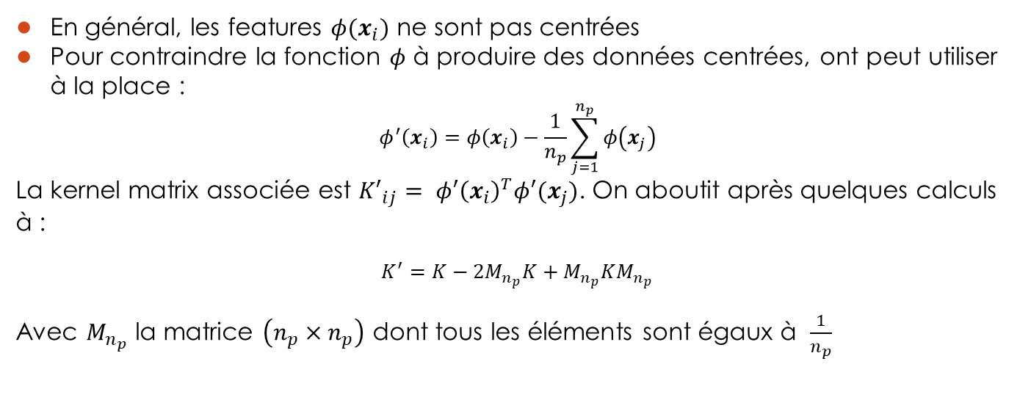
Kernel-PCA
En général, les features $φ(x_{i})$ ne sont pas centrées
Pour contraindre la fonction $φ$ à produire des données centrées, ont peut utiliser à la place :
$$φ^{′}\left(x_{i}\right)=φ\left(x_{i}\right)−\frac{1}{n_{p}}\sum_{j=1}^{n_{p}}{φ\left(x_{j}\right)}$$
La kernel matrix associée est ${{K′}_{ij}= φ′\left(x_{i}\right)}^{T}φ′(x_{j})$. On aboutit après quelques calculs à :
$$K^{′}=K−2M_{n_{p}}K+M_{n_{p}}KM_{n_{p}}$$
Avec $M_{n_{p}}$ la matrice $\left(n_{p}×n_{p}\right)$ dont tous les éléments sont égaux à $\frac{1}{n_{p}}$

Slide 29
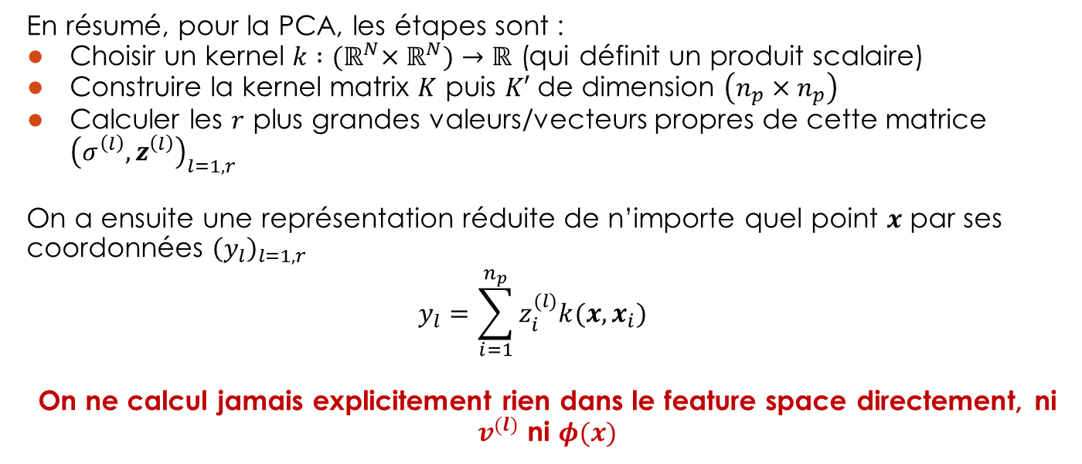
Kernel-PCA
En résumé, pour la PCA, les étapes sont :
Choisir un kernel $k :{(ℝ}^{N}×ℝ^{N})→ℝ$ (qui définit un produit scalaire)
Construire la kernel matrix $K$ puis $K′$de dimension $\left(n_{p}×n_{p}\right)$
Calculer les $r$ plus grandes valeurs/vecteurs propres de cette matrice ${\left(σ^{\left(l\right)}, z^{\left(l\right)}\right)}_{l=1,r}$
On a ensuite une représentation réduite de n’importe quel point $x$ par ses coordonnées ${\left(y_{l}\right)}_{l=1,r}$
$$y_{l}=\sum_{i=1}^{n_{p}}{z_{i}^{(l)}k(x, x_{i})}$$
On ne calcul jamais explicitement rien dans le feature space directement, ni $v^{(l)}$ ni $φ(x)$

Slide 30
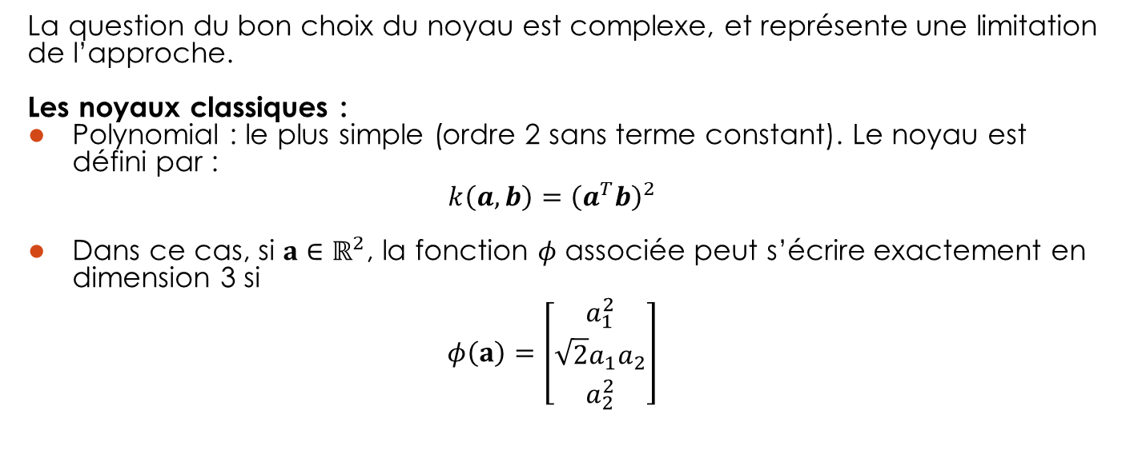
Choix du noyau
La question du bon choix du noyau est complexe, et représente une limitation de l’approche.
Les noyaux classiques :
Polynomial : le plus simple (ordre 2 sans terme constant). Le noyau est défini par :
$$k\left(a,b\right)={\left(a^{T}b\right)}^{2}$$
Dans ce cas, si $a∈ℝ^{2}$, la fonction $φ$ associée peut s’écrire exactement en dimension 3 si
$$φ\left(a\right)=\left[\begin{matrix}a_{1}^{2} \\ \sqrt{2}a_{1}a_{2} \\ a_{2}^{2}\end{matrix}\right]$$

Slide 31
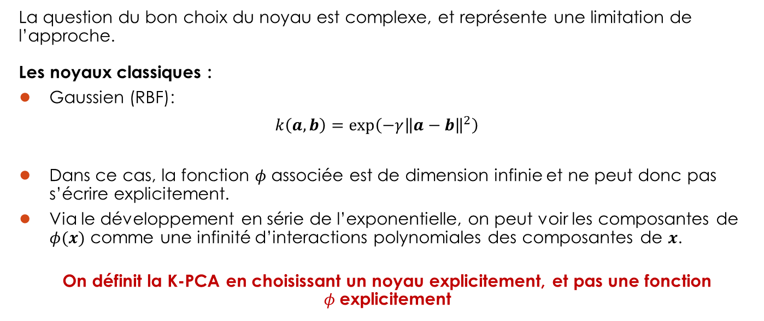
Choix du noyau
La question du bon choix du noyau est complexe, et représente une limitation de l’approche.
Les noyaux classiques :
Gaussien (RBF):
$$k\left(a,b\right)=\exp\left(−γ{\left\|a−b\right\|}^{2}\right)$$
Dans ce cas, la fonction $φ$ associée est de dimension infinie et ne peut donc pas s’écrire explicitement.
Via le développement en série de l’exponentielle, on peut voir les composantes de $φ(x)$ comme une infinité d’interactions polynomiales des composantes de $x$.
On définit la K-PCA en choisissant un noyau explicitement, et pas une fonction $φ$explicitement

Slide 32
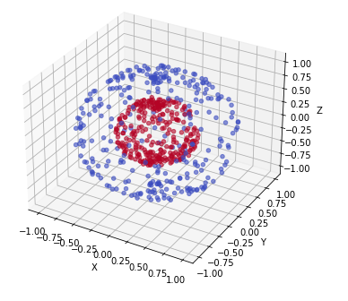
K-PCA : clustering
Impact du choix du noyau
Exemple de données sur deux sphères

Slide 33
Quelques autres approches
Local Linear Embedding : suppose que chaque point de données et ses voisins sont linéairement corrélés
t-Distributed Stochastic Neighbor Embedding (t-SNE) : t-SNE minimise la divergence entre les distributions de probabilité jointes dans l'espace d'origine et dans l'espace de dimension réduite
Autoencodeurs (à venir)
…

